Slide 1
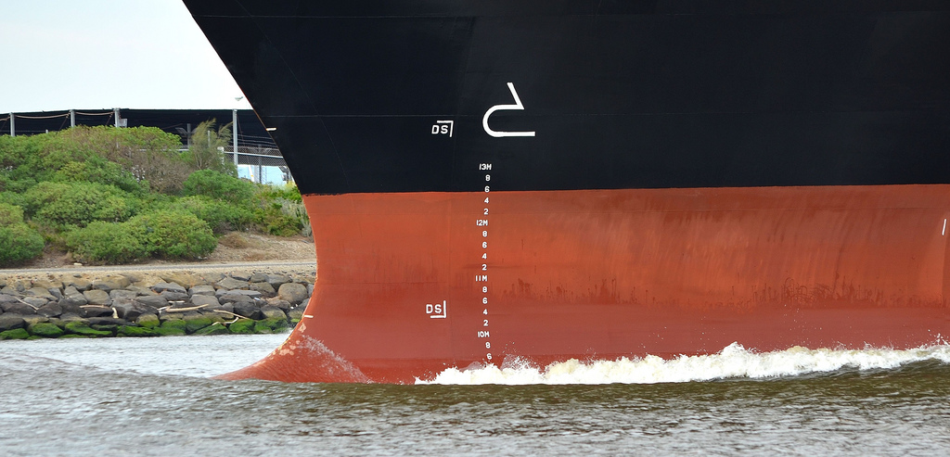
Správanie sa telies v kvapalinách
Vplyv objemu a tvaru telies na ich správanie vo vode

Slide 2
objem telesa a jeho tvar má vplyv na jeho správanie sa vo vode.
Čím má teleso väčší objem a dotykovú plochu tým sa ponorí menej a naopak.
Zistili sme, že ak chceme predpovedať správanie telies v kvapaline, potrebujeme urobiť jednoduchý experiment.
Bolo by fajn poznať takú vlastnosť látky, telesa, ktorá by umožnila predpovedať správanie telesa v kvapaline bez pokusu!!!

Slide 3
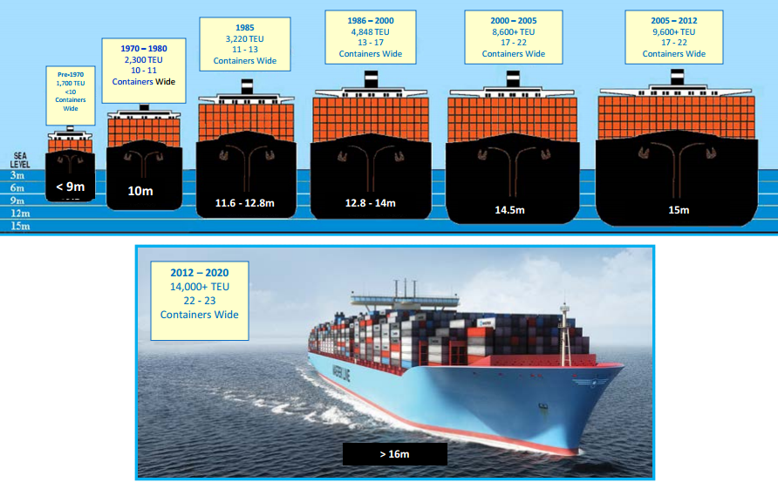
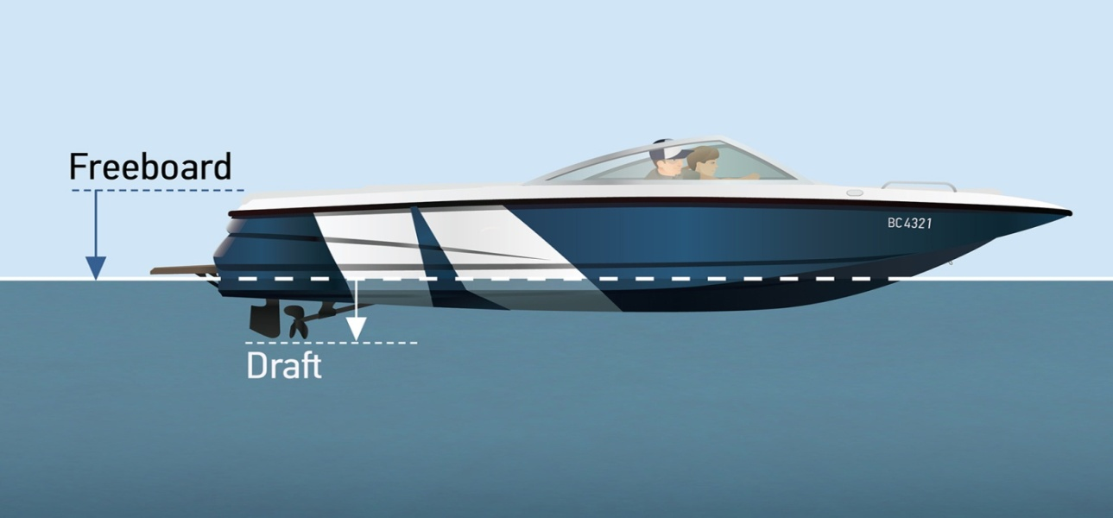
Ponor lode
Je to veľmi dôležitý technický parameter.
Je to hĺbka, po ktorú sa môže loď bezpečne ponoriť.

Slide 4
Ďakujem za pozornosť!
Zdroj obrázkov: internet

